Slide 1
변환

Slide 2
목차
D2D 변환이란?
변환행렬의 표현과 생성
렌더타겟에 변환을 적용
여러 변환들을 적용하기
붓에 변환 적용하기
Geometry에 변환 적용하기
렌더타겟 변환이 clip에 미치는 영향

Slide 3

변환의 기능, 표현
변환의 기능
한 좌표공간에서 정의된 한 객체의 점들을,
동일 좌표공간에서의 다른 위치로 매핑
또는, 다른 좌표공간에서의 위치로 매핑
변환의 표현
선형변환 → 변환 행렬(transformation matrix)로 표현
행렬 : 3x3 FLOAT 값들
(x,y)
(x’,y’)
(x’,y’,1) = (x,y,1)*M
2nd column
디폴트값
1st row
M11 | M12 | 0
M21 | M22 | 0
M31 | M32 | 1
1 | 0 | 0
0 | 1 | 0
0 | 0 | 1
고정
x’=x*M11
+y*M21
+M31
y’=x*M12
+y*M22
+M32

Slide 4
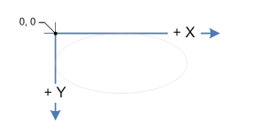
변환의 특성, 좌표 공간
변환행렬의 특성
scale, rotate, skew, translation
D2D 좌표 공간
D2D는 왼손좌표계를 사용함
+x 방향은 오른쪽으로 향하고, +y 방향은 아래쪽으로 향함
M11 | M12 | 0
M21 | M22 | 0
M31 | M32 | 1
M11 | M12 | 0
M21 | M22 | 0
M31 | M32 | 1
OffsetX
OffsetY

Slide 5
변환행렬의 표현, 생성
변환행렬의 표현
행렬 표현 : 3x2 부분행렬만 표현함
D2D1_MATRIX_3X2 구조체 : 행렬을 표현하는 구조체
Matrix3x2F : 구조체를 상속한 클래스
클래스의 디폴트 생성자 : 초기화하지 않음
항등행렬(identity matrix) 얻기 : Matrix3x2F::Identity()
항등행렬 : 특성을 바꾸지 않는 변환
변환행렬의 생성 방법
Matrix3x2F 클래스가 여러 정적 함수들을 제공함
Rotation()
Scale()
Skew()
Translation()

Slide 6
렌더타겟에 변환 적용하기
렌더타겟
렌더링은 항상 현재의 변환에 의해 영향을 받음
모든 그리기 연산들은 현재의 변환에 따라서 변환된 공간에서 이루어짐
렌더타겟은 변환을 지정하는 함수를 제공함 : SetTransform()
함수의 인자로 주어진 변환을 렌더타겟에 적용함
한번 지정된 변환은 다시 지정되기 전까지 계속 렌더링 시에 사용됨
렌더타겟에 그리기
렌더타겟의 그리기 함수들을 사용하여 그리기 수행
모든 그리기 함수는 BeginDraw() 함수와 EndDraw() 함수 사이에 배치되어야 함

Slide 7
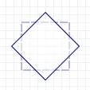
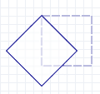
회전
Matrix3x2F::Rotation
원형: static Matrix3x2F Rotation( FLOAT angle, D2D1_POINT_2F centerPoint = D2D1::Point2F() );
인자1: 각도 (시계방향으로의 회전각도; degree단위)
인자2: 중심점 (회전중심; 객체의 좌표계로 표현됨)
(a)회전중심점이 사각형 중심인 경우 vs.
(b)사각형 왼쪽상단모서리인 경우
예제
사각형을 시계방향으로 사각형중심에 대해서 45도 회전
(a)
(b)
점선=변환 전
D2D1_RECT_F rectangle = D2D1::Rect(438.0f, 301.5f, 498.0f, 361.5f); //사각형 생성하기
pRenderTarget->DrawRectangle( rectangle, pOriginalShapeBrush, //사각형 그리기
1.0f, pStrokeStyleDash );
pRenderTarget->SetTransform( //회전 변환을 렌더타겟에 적용
D2D1::Matrix3x2F::Rotation( 45.0f, D2D1::Point2F(468.0f, 331.5f)) );
pRenderTarget->FillRectangle(rectangle, pFillBrush); //사각형 채우기
pRenderTarget->DrawRectangle(rectangle, pTransformedShapeBrush); //변환된 사각형 그리기

Slide 8
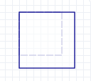
크기조정
Matrix3x2F::Scale
원형: Matrix3x2F::Scale( D2D1_SIZE_F scalefactor, D2D1_POINT_2F centerpoint )
Matrix3x2F::Scale( float scalex, float scaley, D2D1_POINT_2F centerpoint )
인자1: scalex, scaley: x/y축으로의 두 개의 scale factor (1.5는 150%임)
인자2: centerpoint 중심점(크기조정 중심)
디폴트 (0,0)
예제
한 정사각형을 130% 증가시킴.
중심점은 원래 정사각형의 좌측상단 모서리
D2D1_RECT_F rectangle = D2D1::Rect(438.0f, 80.5f, 498.0f, 140.5f); //사각형 생성
pRenderTarget->DrawRectangle( rectangle, pOriginalShapeBrush, //사각형의 외곽선 그리기
1.0f, pStrokeStyleDash );
pRenderTarget->SetTransform( //렌더타겟에 크기조정 변환을 적용
D2D1::Matrix3x2F::Scale( D2D1::Size(1.3f, 1.3f),
D2D1::Point2F(438.0f, 80.5f)) );
pRenderTarget->FillRectangle(rectangle, pFillBrush); //사각형의 내부 색칠
pRenderTarget->DrawRectangle(rectangle, pTransformedShapeBrush); //사각형의 외곽선 그리기

Slide 9
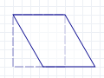
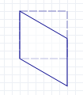
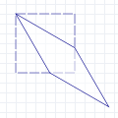
기울임
Matrix3x2F::Skew
원형: static Matrix3x2F Matrix3x2F::Skew( FLOAT angleX, FLOAT angleY,
D2D1_POINT_2F centerPoint = D2D1::Point2F() );
인자1: angleX, angleY: x/y축으로의 기울임 각도 (degree단위)
angleX는 y-축에서부터 반시계방향, angleY는 x-축에서부터 시계방향으로 측정
인자2: centerPoint: 기울임이 수행되는 지점
기울임(skew 또는 shear)은 x/y-축으로 주어진 각도만큼 기울임을 의미함
예시 : angleX,angleY의 예제 (그림의 세 경우 모두 centerPoint는 왼쪽 상단 모서리)
angleY=30
angleY=30
angleX=30
angleX=30

Slide 10
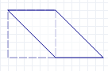
기울임’
예제
angleX=45, centerPoint=왼쪽상단 모서리
y-축으로부터 반시계방향으로 45도 기울임
D2D1_RECT_F rectangle = D2D1::Rect(126.0f, 301.5f, 186.0f, 361.5f); //사각형을 생성
pRenderTarget->DrawRectangle( rectangle, pOriginalShapeBrush, //사각형의 외곽선을 그림
1.0f, pStrokeStyleDash );
pRenderTarget->SetTransform( //기울임 변환을 렌더타겟에 적용함
D2D1::Matrix3x2F::Skew( 45.0f, 0.0f, D2D1::Point2F(126.0f, 301.5f)) );
pRenderTarget->FillRectangle(rectangle, pFillBrush); //사각형의 내부를 색칠함
pRenderTarget->DrawRectangle(rectangle, pTransformedShapeBrush); //사각형의 외곽선을 그림

Slide 11
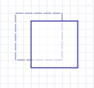
이동
Matrix3x2F::Translation
원형: static Matrix3x2F Matrix3x2F::Translation( D2D1_SIZE_F size );
static Matrix3x2F Matrix3x2F::Translation( FLOAT x, FLOAT y );
인자1: transX, transY: x/y축으로의 이동 거리
transX는 오른쪽으로 이동, transY는 아래쪽으로 이동
예제
정사각형을 x-축을 따라 오른쪽으로 20, y축을 따라 아래쪽으로 10만큼 이동
D2D1_RECT_F rectangle = D2D1::Rect(126.0f, 80.5f, 186.0f, 140.5f); //사각형을 생성
pRenderTarget->DrawRectangle( rectangle, pOriginalShapeBrush, //사각형의 외곽선 그리기
1.0f, pStrokeStyleDash );
pRenderTarget->SetTransform( D2D1::Matrix3x2F::Translation(20, 10) ); //렌더타겟에 이동 변환 적용
pRenderTarget->FillRectangle(rectangle, pFillBrush); //사각형의 내부 색칠하기
pRenderTarget->DrawRectangle(rectangle, pTransformedShapeBrush); //사각형의 외곽선 그리기

Slide 12
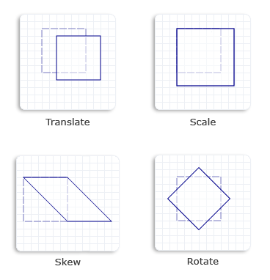
예제 [단일 변환]
배포 [SingleTransform] (15m) : 단일 변환 예제 소스코드를 살펴보자.
하나의 변환을 적용하는 예제이다
사각형을 네 가지 유형의 변환(rotate, scale, skew, translate)중의 하나를 적용하여 그린다.
rotate
scale
skew
translate

Slide 13
실습 [단일 변환 예제 코드 이해하기]
실습 [SingleTransform] (2m) : 단일 변환 예제 코드를 이해하자.
이전 슬라이드의 SingleTransform 프로젝트를 복사하자.
코드를 살펴보며 이해하자.
사각형의 너비와 높이를 정사각형이 아닌 직사각형 형태로 바꾸자.
SingleTransform

Slide 14
복합 변환 적용하기
여러 변환들이 복합된 변환 적용하기
복합 변환
T
T'
v
v'
v''
v'=v T
v''=v' T'
T
T'
v
v'
v''
C=TT'
v''=v' T'=(v T) T'=v(TT') =vC
v''=v C
T
T'
T''
v
v'
v''
v'''
C=TT'T''
v'''=v'' T''=(v(TT'))T''=v(TT'T'')=vC
v'''=v C

Slide 15
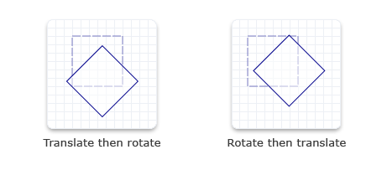
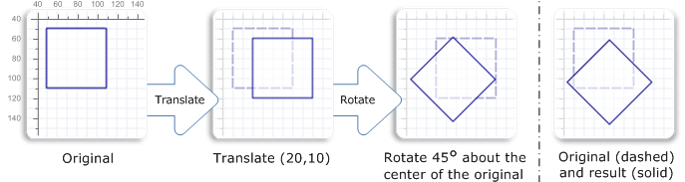
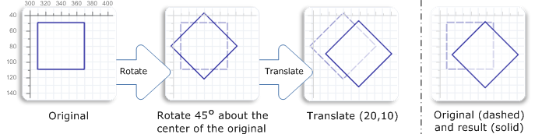
복합 변환 적용하기’
여러 변환들을 적용하기
“여러 변환들을 하나의 변환으로 결합하기”를 의미
행렬의 적용 순서 (즉 곱셈 순서)가 중요함
예: (a) 이동한 다음 회전 vs. (b) 회전한 다음 이동
(a)
(b)
(a)
(b)

Slide 16
복합 변환 적용하기’’
예제
D2D1_RECT_F rectangle = D2D1::Rect(40.0f, 40.0f, 100.0f, 100.0f);
pRenderTarget->DrawRectangle( rectangle, pOriginalShapeBrush, 1.0f, pStrokeStyleDash );
D2D1_MATRIX_3X2_F translation = D2D1::Matrix3x2F::Translation(20.0f, 10.0f);
D2D1_MATRIX_3X2_F rotation = D2D1::Matrix3x2F::Rotation( 45.0f, D2D1::Point2F(70.0f, 70.0f) );
// 먼저 (20,10) 만큼 이동하고, 그 다음, 원래 사각형의 중심에 대해서 회전함
pRenderTarget->SetTransform( translation * rotation );
// 변환된 공간에서 사각형 그리기
pRenderTarget->FillRectangle(rectangle, pFillBrush);
pRenderTarget->DrawRectangle(rectangle, pTransformedShapeBrush);
pRenderTarget->SetTransform(D2D1::Matrix3x2F::Identity()); //변환을 리셋
D2D1_RECT_F rectangle = D2D1::RectF(300.0f, 40.0f, 360.0f, 100.0f);
pRenderTarget->DrawRectangle( rectangle, pOriginalShapeBrush, 1.0f, pStrokeStyleDash );
D2D1_MATRIX_3X2_F rotation = D2D1::Matrix3x2F::Rotation( 45.0f, D2D1::Point2F(330.0f, 70.0f) );
D2D1_MATRIX_3X2_F translation = D2D1::Matrix3x2F::Translation(20.0f, 10.0f);
// 먼저 사각형 중심에 대해서 회전하고, 그 다음, (20,10) 만큼 이동함
pRenderTarget->SetTransform( rotation* translation );
// 변환된 공간에서 사각형 그리기
pRenderTarget->FillRectangle(rectangle, pFillBrush);
pRenderTarget->DrawRectangle(rectangle, pTransformedShapeBrush, 1.0f);
(a)
(b)

Slide 17
실습 [복합 변환 적용하기]
실습 [CompositeTransform] (15m) : 복합 변환을 적용하여 사각형을 그려보자.
사각형 하나를 준비하자.
(20,10)만큼 이동하는 이동 변환 T을 준비하자.
최초 사각형의 중심에 대해서 45도 회전하는 회전 변환 R을 준비하자.
이동 변환이 먼저 적용되고 그 다음 회전 변환을 적용하는 복합 변환 TR을 정의하자.
회전 변환이 먼저 적용되고 그 다음 이동 변환을 적용하는 복합 변환 RT을 정의하자.
복합 변환 TR를 적용하여 최초 사각형을 그리고, 복합 변환 RT를 적용하여 최초 사각형을 그리자.
CompositeTransform

